Slide 1
HTML5与CSS3前端开发
第十一章 画布（二）

Slide 2

主要内容
01
线条的样式
02
画布转换和状态保存
03
文字的渲染
04
阴影

Slide 3
01
线条的样式

Slide 4
线条样式
lineWidth 属性 —— 设置当前线条的宽度，以像素计
lineCap 属性 —— 设置线条末端线帽的样式
context.lineCap="butt |round |square";
值 | 描述
butt | 默认。向线条的每个末端添加平直的边缘。
round | 向线条的每个末端添加圆形线帽。
square | 向线条的每个末端添加正方形线帽。

Slide 5
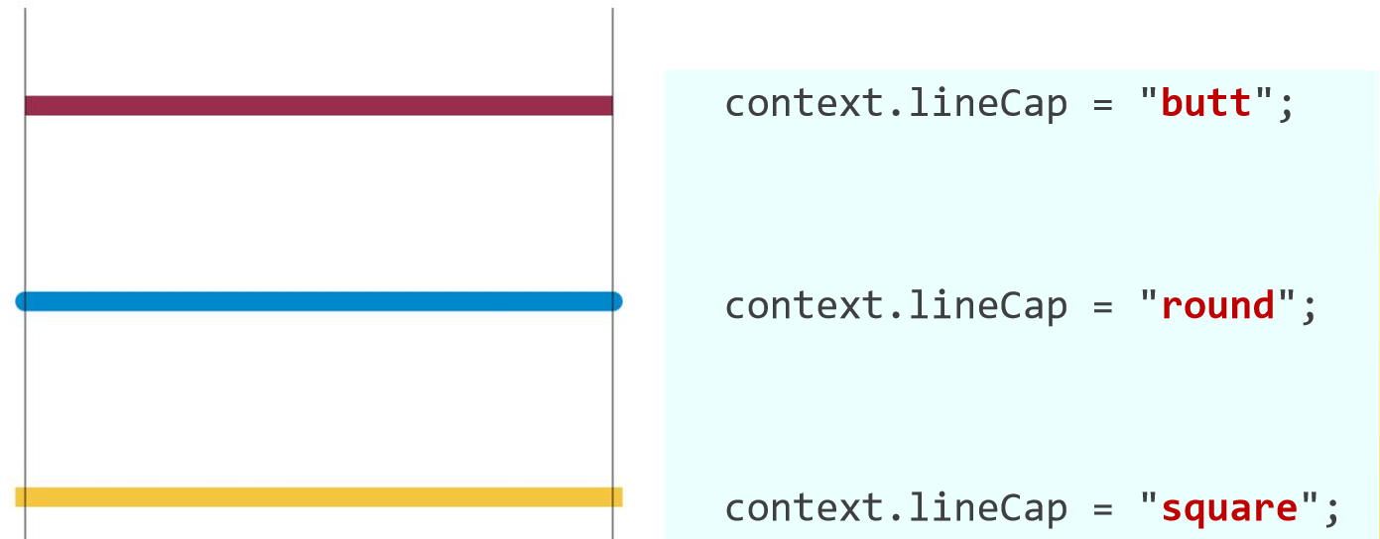
lineCap
"round" 和 "square" 会使线条略微变长
demo11-1.html

Slide 6
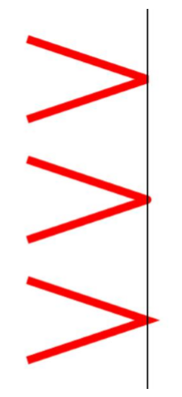
lineJoin
lineJoin 属性 —— 设置当两条线交汇时所创建边角的类型
context.lineJoin="bevel |round |miter";
值 | 描述
bevel | 创建斜角。
round | 创建圆角。
miter | 默认。创建尖角。
demo11-2.html

Slide 7
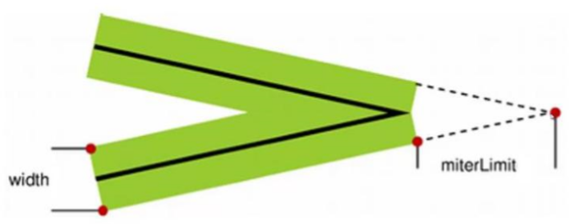
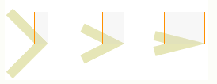
miterLimit
miterLimit 属性 —— 设置最大斜接长度，默认值为10
斜接长度指的是在两条线交汇处内角和外角之间的距离。
只有当 lineJoin 属性为 "miter" 时，miterLimit 才有效。
边角的角度越小，斜接长度就会越大。
如果斜接长度超过 miterLimit 的值，边角会以 lineJoin 的"bevel" 类型来显示。
demo11-3.html

Slide 8

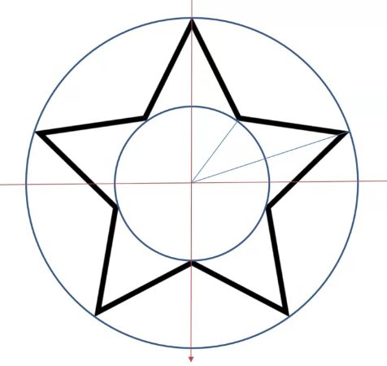
五角星

Slide 9
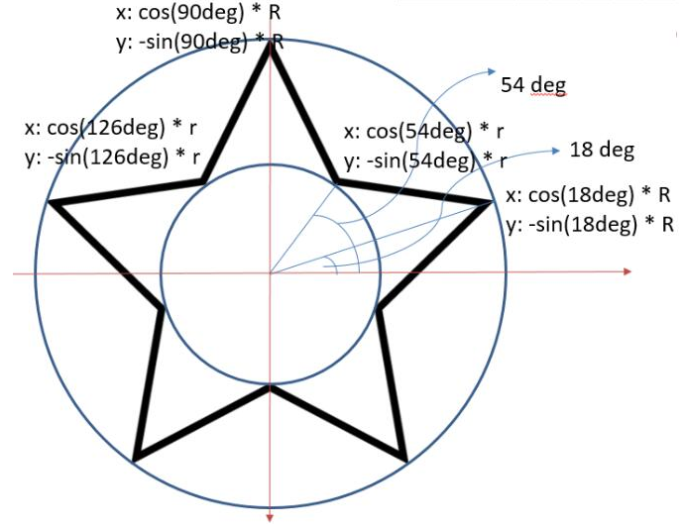
五角星
360°~ 2π
18°~ 1/10π
demo11-4.html
外顶点坐标
x: Math.cos((18+72*i)/180*Math.PI)* R
y: Math.sin((18+72*i)/180*Math.PI)* R
内顶点坐标
x: Math.cos((54+72*i)/180*Math.PI)* r
y: Math.sin((54+72*i)/180*Math.PI)* r

Slide 10
绘制一片星空
①设置五角星的填充色，绘制
②绘制背景
cxt.fillStyle = "#fd3";
cxt.strokeStyle = "#fd5";
cxt.lineWidth = 3;
cxt.lineJoin = "round";
cxt.fill();
cxt.stroke();
context1.fillStyle = "skyblue";
context1.fillRect(0,0,canvas1.width,canvas1.height);

Slide 11

绘制一片星空
③循环设置多个五角星。使大小随机，位置随机，旋转角度随机
for(var i=0; i<100; i++){
var r = Math.random()*10+10;
var x = Math.random()*canvas1.width;
var y = Math.random()*canvas1.height;
var a = Math.random()*360;
drawStar(context1, r/2, r, x, y, a);
}
11-5.html

Slide 12
02
画布转换和状态保存

Slide 13
画布转换
画布转换指的是转换画布的坐标系。
平移 —— translate(x, y)
旋转 —— rotate(deg)
缩放 —— scale(sx, sy)

Slide 14
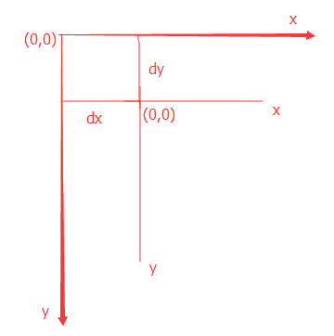
平移
translate(dx, dy)
平移画布的用户坐标系统，即重新映射画布上的 (0,0) 位置。
参数 dx —— 坐标原点沿水平方向的偏移量
参数 dy —— 坐标原点沿垂直方向的偏移量
translate() 平移，坐标系会累加平移。
context.translate(100,100);
context.translate(100,100);

Slide 15

平移
context.fillStyle = "pink";
context.fillRect(0,0,200,200);
context.fillStyle = "yellow";
context.translate(100,100);
context.fillRect(0,0,200,200);
context.fillStyle = "orange";
context.translate(100,100);
context.fillRect(0,0,200,200);
demo11-6.html

Slide 16
旋转
rotate(angle)
旋转画布的用户坐标系统，即改变坐标系 x 与 y 轴的指向。
参数 angle —— 旋转角度，以弧度计。
正值表示顺时针方向旋转
负值表示逆时针方向旋转
将角度转换为弧度公式
rotate() 旋转，坐标系会累加旋转。
x
（0，0）
弧度
x
angle = degrees/180*Math.PI
y
y

Slide 17

旋转
context.beginPath();
context.rotate(20/ 180 * Math.PI );
context.fillStyle="orange";
context.fillRect(250, 0, 100, 50);
context.beginPath();
context.rotate(20 / 180 * Math.PI);
context.fillStyle="purple";
context.fillRect(250, 0, 100, 50);
…
demo11-7.html

Slide 18
缩放
scale(swidth, sheight)
缩放画布的用户坐标系统。
参数 swidth —— 坐标系 x 轴缩放倍数。
参数 sheight —— 坐标系 y 轴缩放倍数。
scale() 缩放，坐标系会累加缩放。
（0，0）
10
20
x
5
10
x
10
5
context.scale(2,2);
y
y

Slide 19
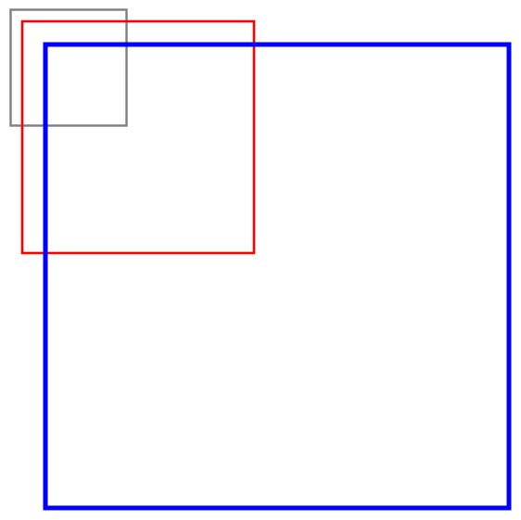
缩放
context.strokeRect(10, 10, 100, 100);
context.strokeStyle = 'red';
context.scale(2, 2);
context.strokeRect(10, 10, 100, 100);
// 定位也会缩放
context.strokeStyle = 'blue';
context.scale(2, 2);
context.strokeRect(10, 10, 100, 100);
demo11-8.html

Slide 20
画布坐标状态保存和恢复
save()
保存当前 canvas 绘图环境的所有属性、坐标变换信息等。
restore()
将绘图环境状态恢复为保存值。
可以嵌套式的调用 save( )、restore( ) 方法。
save() 把当前状态的一份拷贝压入到一个保存图像状态的栈中。
restore() 是出栈。

Slide 21
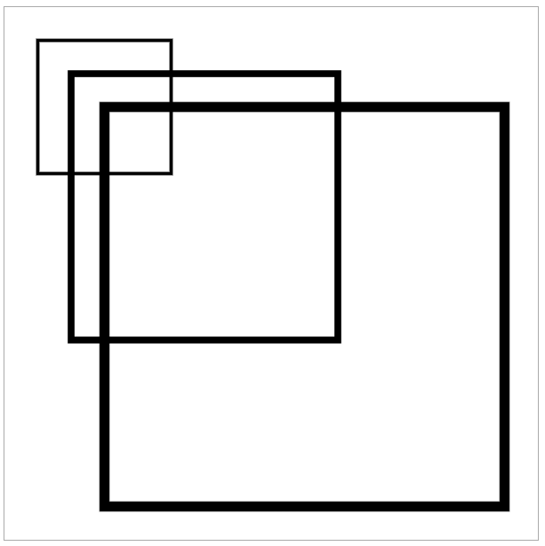
坐标状态保存和恢复
context1.save();
context1.scale(1,1);
context1.strokeRect(50,50,200,200);
context1.restore();
context1.save();
context1.scale(2,2);
context1.strokeRect(50,50,200,200);
context1.restore();
context1.save();
context1.scale(3,3);
context1.strokeRect(50,50,200,200);
context1.restore();
demo11-9.html

Slide 22
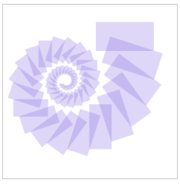
练习
context.translate(160, 30);
context.fillStyle = 'rgba(120,93,222,0.25)';
context.fillRect(0, 0, 100, 50);
for (var i = 0; i < 50; i++) {
context.translate(25, 25);
context.scale(0.95, 0.95);
context.rotate(Math.PI / 10);
context.fillRect(0, 0, 100, 50);
}
demo11-10.html

Slide 23
03
文字的渲染

Slide 24
绘制填充文字
fillText( text, x, y, maxWidth ) 方法
在画布上绘制填色的文本。文本的默认颜色是黑色。
font 属性 — 设置画布上文本内容的当前字体属性
参数 | 描述
text | 规定在画布上输出的文本。
x | 开始绘制文本的 x 坐标位置（相对于画布）。
y | 开始绘制文本的 y 坐标位置（相对于画布）。
maxWidth | 可选。允许的最大文本宽度，以像素计。
demo11-11.html

Slide 25
绘制描边文字
strokeText( text, x, y, maxWidth ) 方法
在画布上绘制文本（没有填色）。文本的默认颜色是黑色。
参数 | 描述
text | 规定在画布上输出的文本。
x | 开始绘制文本的 x 坐标位置（相对于画布）。
y | 开始绘制文本的 y 坐标位置（相对于画布）。
maxWidth | 可选。允许的最大文本宽度，以像素计。

Slide 26
其他方法和属性
measureText(text) 方法
返回一个对象，该对象包含以像素计的指定字体宽度。
textAlign 属性（center | end | left | right）
根据锚点，设置文本内容的当前对齐方式（水平对齐）。
textBaseline 属性（top | middle | bottom）
根据锚点，设置在绘制文本时的当前文本基线（垂直对齐）。
var text = "河北师范大学"；
var width = context.measureText(text).width;
demo11-12.html
demo11-13.html

Slide 27
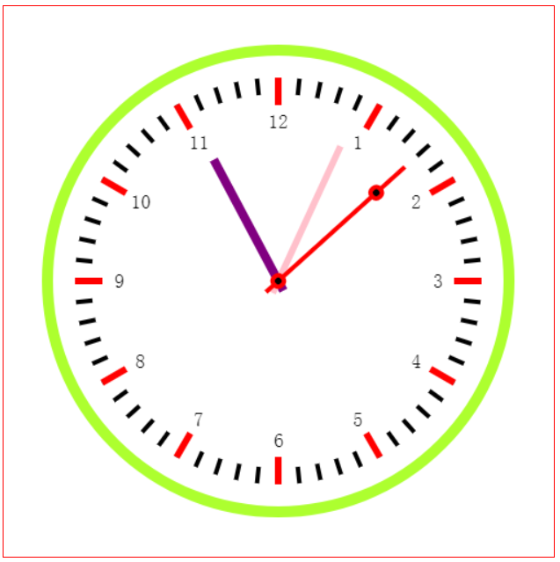
综合练习
钟表
周期执行
清除画布
绘制表盘
绘制表盘分针刻度
绘制表盘时针刻度
绘制刻度值
坐标状态保存和恢复
获取当前时间
根据时间绘制时针、分针、秒针
绘制秒针上的交叉点、前端圆点

Slide 28
04
阴影

Slide 29
阴影属性
shadowColor —— 设置用于阴影的颜色。
shadowBlur —— 设置用于阴影的模糊级别。
shadowOffsetX —— 设置形状与阴影的水平距离，默认值0。
shadowOffsetY —— 设置形状与阴影的垂直距离，默认值0。
偏移量可正可负。
demo11-14.html

Slide 30
THANKYOU

